Slide 1
Czasowa zmiana organizacji ruchu Wszystkich Świętych 2022 r.

Slide 2
Cmentarz | Ograniczenia w ruchu | Ograniczenia postoju
Rakowicki | 29 X – 1 XI | 29 X – 1 XI
Batowicki | 29 X – 1 XI | 29 X – 1 XI
Grębałowski | 1 XI | 29 X – 1 XI
Podgórski | 1 XI | 1 XI
Salwator | 1 XI | 29 X – 1 XI
ul. Bieżanowska | 29 X – 1 XI | 29 X – 1 XI
ul. Wspólna | 1 XI | -
Pozostałe cmentarze | - | 1 XI Cmentarz przy ul. Wolskiego 29 X-01 XI

Slide 3
Cmentarz Rakowicki
ulica Rakowicka
zmiany w organizacji ruchu obowiązujące od godz. 6:30 w dniu 29 października:
ulica wyłączona z ruchu na odcinku od ul. Lubomirskiego do ul. Grochowskiej;
zmiany w organizacji ruchu obowiązujące od godz. 22.00 w dniu 31 października do dnia 1 listopada:
ulica wyłączona z ruchu na odcinku od ul. Lubomirskiego do ul. Prandoty;
Dopuszczeni do wjazdu: Komunikacja Miejska w Krakowie, dojazd do posesji ul. Rakowicka nr 18-43 (dojazd tylko od ul. Lubomirskiego), pojazdy posiadające zezwolenie ZDMK

Slide 4
Cmentarz Rakowicki
ulice: Prandoty, Grochowska (na odcinku od ul. Rakowickiej do ul. Beliny-Prażmowskiego)
Zmiany w organizacji ruchu obowiązujące od godz. 22.00 w dniu 31 października do 1 listopada:
ulice wyłączone z ruchu;
od godz. 6.30 w dniu 1 listopada parking dla osób niepełnosprawnych zlokalizowany na ul. Prandoty od strony al. 29 Listopada,
dopuszczeni do wjazdu:
pojazdy posiadające zezwolenie ZDMK, niepełnosprawni (dojazd tylko do parkingu od al. 29 Listopada);
zaopatrzenie do godziny 6:00 rano, bez możliwości parkowania.

Slide 5
Cmentarz Rakowicki
ulica Olszańska
od godz. 6:30 w dniu 29 października do 1 listopada
ulica Olszańska bez przejazdu w ul. Rakowicką;
ulica Bolesława Chrobrego i aleja Beliny-Prażmowskiego
dopuszczone parkowanie zgodnie z istniejącym oznakowaniem.

Slide 6
Cmentarz Rakowicki
ulica Kamienna
zmiany w organizacji ruchu obowiązujące od godz. 6.30 w dniu 1 listopada:
- zamknięcie wjazdu od strony al. 29 Listopada
dopuszczeni do wjazdu:
pojazdy posiadające zezwolenie ZDMK,
niepełnosprawni,
dojeżdżający do parkingu przy ul. Kamiennej od strony al. 29 Listopada;
- wprowadzenie ruchu jednokierunkowego od strony al. 29 Listopada (od wyjazdu ze stacji paliw) do przejazdu kolejowego;
od al. Słowackiego dojazd tylko do wysokości ul. Murowanej, dalej brak przejazdu.

Slide 7
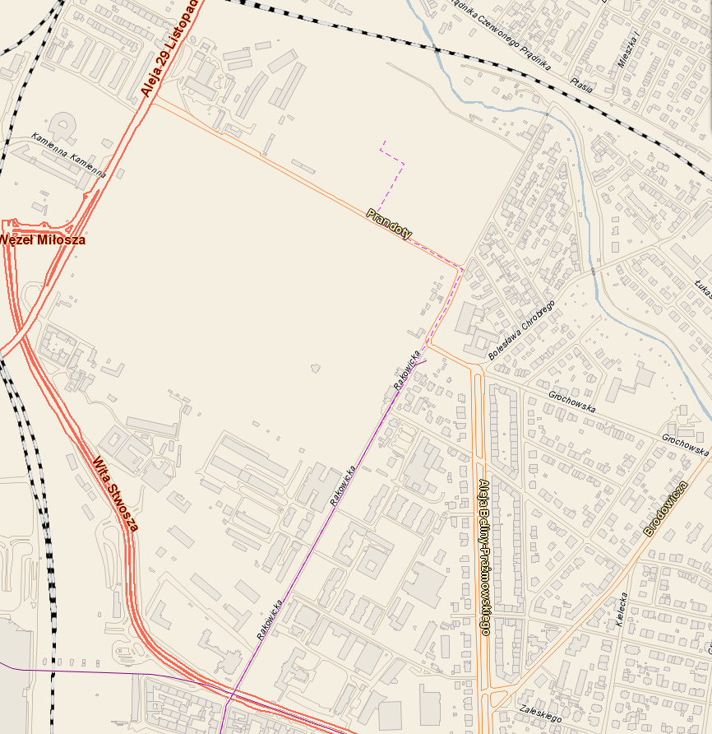
Cmentarz Rakowicki
Cmentarz
Rakowicki

Slide 8
Cmentarz Batowicki
ulica Reduta
zmiany w organizacji ruchu obowiązujące od godz. 6.30 w dniu 29 października do dnia 1 listopada:
ulica wyłączona z ruchu kołowego (na odcinku od ul. Powstańców do ul. Reduta Boczna),
ulica Powstańców
zmiany w organizacji ruchu obowiązujące od godz. 6.30 w dniu 1 listopada:
ulica wyłączona z ruchu na odcinku od ulicy Strzelców do ul. Piasta Kołodzieja;
dopuszczeni do wjazdu:
komunikacja zbiorowa, rowery, taxi,
niepełnosprawni, pojazdy posiadające zezwolenie ZDMK,
mieszkańcy ulicy Powstańców i Dziekanowickiej.

Slide 9
Cmentarz Batowicki
ulica Powstańców
niepełnosprawni w dniach 29.10-1.11.2022r. będą mogli parkować przy kaplicy w Batowicach;
od godz. 6.30 w dniu 1 listopada zakaz skrętu w lewo z alei 29 Listopada od strony Warszawy w ulicę Powstańców.

Slide 10
Cmentarz Batowicki
ulica Strzelców
zmiany w organizacji ruchu obowiązujące od godz. 6.30 w dniu 1 listopada:
ruch ogólny na ul. Strzelców dopuszczony wyłącznie od ul. Powstańców w kierunku Ronda Barei;
w przeciwnym kierunku dopuszczone wyłącznie pojazdy: komunikacji zbiorowej, rowery, taxi i pojazdy posiadające zezwolenie ZDMK.
Parking:
ulica Rozrywka - dojazd przez ulicę Powstańców i Strzelców. Wyjazd do ul. Strzelców i ul. Bohomolca.

Slide 11
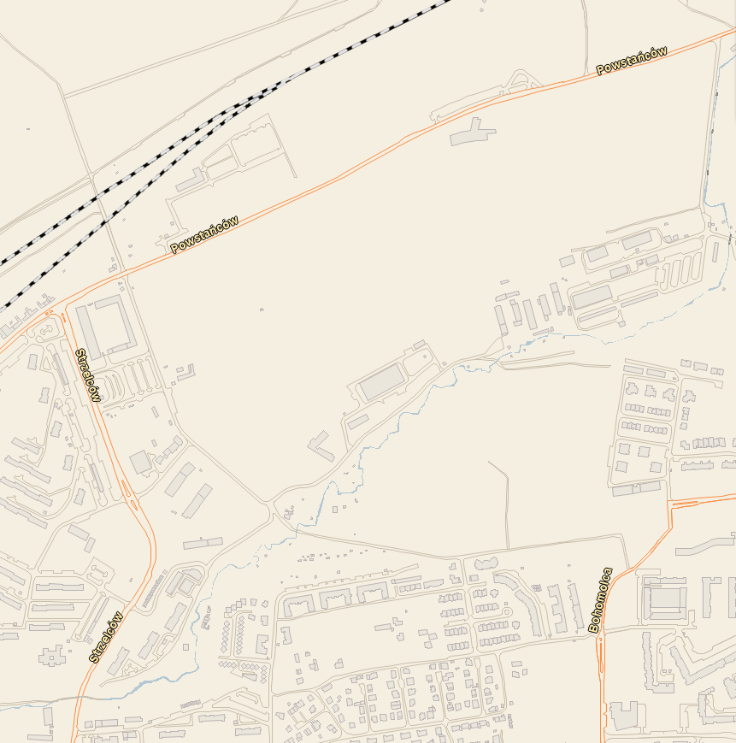
Cmentarz Batowicki
Cmentarz Batowicki

Slide 12
Cmentarz Grębałowski
ulica Kocmyrzowska
pozostawiony ruch dwukierunkowy na ul. Kocmyrzowskiej;
w dniu 1 listopada w godz. 6.30-20.00 wyznaczone parkowanie równoległe jednostronne na odcinku od ulicy Darwina do ulicy Architektów, po przeciwnej stronie ulicy zakaz zatrzymywania się.

Slide 13
Cmentarz Grębałowski
ulica Poległych w Krzesławicach
wprowadzony jeden kierunek ruchu od ulicy Zielony Jar do ulicy Kocmyrzowskiej od godz. 6.30 w 01.11.2022 r.;
w dniu 01.11.2022 r. w godz. 6.30-20.00 pomiędzy ul. Zielony Jar a ul. Kocmyrzowską po lewej stronie wyznaczone parkowanie skośne;
ulica Darwina
wyłączona z ruchu na odcinku od ulicy Kocmyrzowskiej do ulicy Blokowej od godz. 6.30 w dniu 1.11.2022 r.;
dopuszczeni do wjazdu:
komunikacja zbiorowa, taxi, niepełnosprawni, pojazdy posiadające zezwolenie ZDMK;

Slide 14
Cmentarz Grębałowski
ulica Blokowa
w dniu 01.11.2022 r. od godz. 6.30 zakaz wjazdu w ul. Blokową od ul. Łowińskiego;
Dopuszczeni do wjazdu:
komunikacja zbiorowa, taxi;
mieszkańcy os. Lubocza, os. Wadów;
pojazdy posiadające zezwolenie ZDMK
Parking dla uprawnionych wyznaczony przed bramą główną i boczną cmentarza:
dojazd do parkingu od ul. Kocmyrzowskiej i od strony ul. Blokowej;
wyjazd z parkingu tylko w kierunku ul. Blokowej.

Slide 15
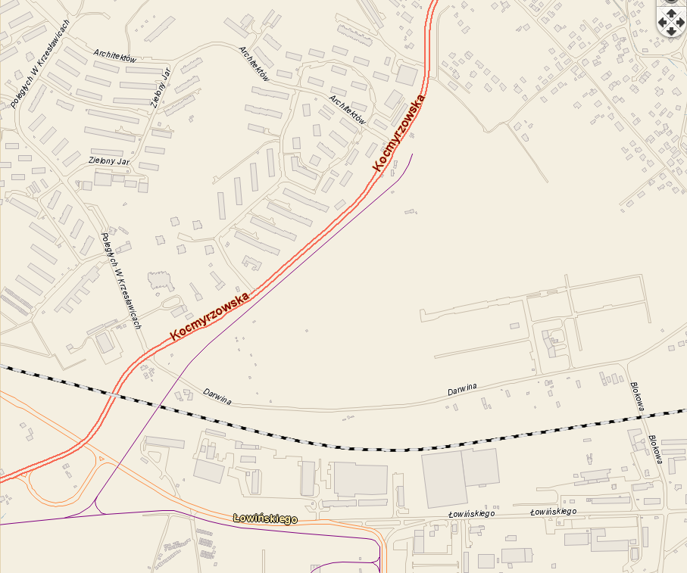
Cmentarz Grębałowski
Cmentarz
Grębałowski

Slide 16
Cmentarz Podgórski
Zmiany w organizacji ruchu obowiązujące od godz. 6.30 w dniu 1 listopada:
ulice Ludowa i Wapienna wyłączone z ruchu;
na ulicy Swoszowickiej wprowadzony ruch jednokierunkowy (wjazd od ul. Kamieńskiego) z dopuszczonym kontraruchem rowerowym;
zaopatrzenie stoisk handlowych do godziny 6:00 rano, bez możliwości parkowania;
ulica Wielicka bez ograniczeń w ruchu;
parking:
ulica Wielicka - pod Urzędem Miasta Krakowa

Slide 17
Cmentarz Salwator
Zmiany w organizacji ruchu obowiązujące od godz. 6.30 w dniu 1 listopada:
zamknięcie ul. Św. Bronisławy
dopuszczeni do wjazdu:
mieszkańcy ulic: św. Bronisławy, Gontyna, Anczyca i al. Waszyngtona;
taxi;
niepełnosprawni;
pojazdy posiadające zezwolenie ZDMK;
zaopatrzenie stoisk handlowych do godz. 6:00, bez możliwości parkowania;
W dniu 01.11.2022 r. zakaz zatrzymywania się na ul. Św. Bronisławy.

Slide 18
Cmentarz Salwator
Zmiany w organizacji ruchu obowiązujące od godz. 6.30 w dniu 1 listopada:
zamknięcie ul. Malczewskiego
- dopuszczeni do wjazdu:
Komunikacja Miejska w Krakowie (KMK);
taxi;
mieszkańcy ulicy Malczewskiego i Wodociągowej;
niepełnosprawni;
pojazdy posiadające zezwolenie ZDMK.
Zakazy zatrzymywania się na ulicy Malczewskiego (po prawej stronie od ul. Ks. Józefa w kierunku kopca) i ulicy Wodociągowej będą obowiązywały w dn. 29.10-01.11.2022 r.

Slide 19
Cmentarz przy ul. Bieżanowskiej
Zmiany w organizacji ruchu obowiązujące od godz. 6.30 w dniu 29 października do dnia 1 listopada:
ul. Podmiłów - wprowadzenie jednego kierunku ruchu od ul. Bieżanowskiej w kierunku ul. Młodzieży;
ul. Młodzieży - wprowadzenie jednego kierunku ruchu od ul. Podmiłów w kierunku ul. Bieżanowskiej.

Slide 20
Cmentarz przy ul. Wspólnej
Zmiany w organizacji ruchu obowiązujące od godz. 6.30 w dniu 1 listopada:
ulica Wspólna wyłączona z ruchu na odcinku od ulicy Klonowica do ulicy Dobczyckiej wraz z ulicami przyległymi (ulica Andrychowska, Sempołowskiej, Podgwiezdna, Monterska).
dopuszczeni do wjazdu:
mieszkańcy ulicy Wspólnej i ulic przyległych.
ogólnodostępny parking na ulicy Dobczyckiej (od ulicy Przekątnej).

Slide 21
Pozostałe cmentarze
Zakazy zatrzymywania się wprowadzone w dniu 01.11.2022 r. w rejonie poniższych cmentarzy:
przy ulicy Sodowej;
przy ulicy Niebieskiej;
przy ulicy Mała Góra;
przy ulicy Glogera;
przy ulicy Balickiej;
przy ulicy Olszanickiej;
przy ulicy Igołomskiej;
przy ulicy Zawiłej;
przy ulicy Wolskiego (zakaz zatrzymywania na ul. Orlej w dniach 29.10-01.11.2022 r.);
przy ulicy Osterwy;
przy ulicy Niewodniczańskiego;
przy ulicy Jeziorko.

Slide 22
W ZWIĄZKU Z WPROWADZANYMI CZASOWYMI ZMIANAMI W ORGANIZACJI RUCHU W OKRESIE WSZYSTKICH ŚWIĘTYCH PROSIMY O ZACHOWANIE SZCZEGÓLNEJ OSTROŻNOŚCI, DOSTOSOWANIE SIĘ DO WPROWADZONEGO OZNAKOWANIA ORAZ SYGNAŁÓW I POLECEŃ WYDAWANYCH PRZEZ SŁUŻBY PORZĄDKOWE.

Slide 23
Dziękujemy za uwagę

